Slide 1
BÁO CÁO THỰC TẬP
Thực tập sinh: Lý Thị Dung

Slide 2
Nội dung báo cáo
I. SQL
II. Spring Boot
III. Angular
IV. Jasper report
V. Git

Slide 3
I. SQL
Sự khác nhau giữa UNION và UNION ALL: UNION loại bỏ các bản ghi trùng lặp trước khi trả lại kết quả còn UNION ALL giữ lại tất cả các bản ghi từ hai tập ban đầu.
Sự khác nhau giữa join và union: join - cho phép kết nối dữ liệu liên quan trong các bảng khác nhau; union-hợp dữ liệu của 2 bảng mà có các cột loại data giống nhau.
Sự khác nhau giữa where và having: where-là câu lệnh dùng để đặt điều kiện lọc trên từng bộ; having-cũng là câu lệnh đặt điều kiện nhưng là ở trên 1 nhóm xác định, thường đi kèm với câu lệnh group by.
Like: liệt kê tất cả các hàng trong bảng có giá trị khớp với mẫu được chỉ định.
In: so sánh một cột với nhiều giá trị.
IIF: trả về một giá trị nếu một điều kiện là true hoặc một giá trị khác nếu một điều kiện là false.

Slide 4
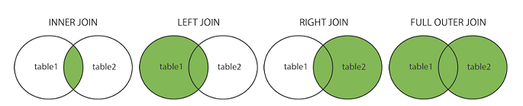
- Phân biệt các loại JOIN
Inner join: trả về các bản ghi có những giá trị phù hợp trong cả hai bảng.
Left join: trả về tất cả bản ghi từ bảng bên trái và bản ghi trùng với bảng bên phải.
Right join: trả về tất cả bản ghi từ bảng bên phải và bản ghi trùng với bản bên trái.
Full join: trả về tất cả bản ghi khi có một kết quả phù hợp trong bảng bên trái hoặc bên phải.

Slide 5
Sự khác biệt cơ bản giữa Stored Procedure và Function
Thủ tục lưu trữ có thể trả về giá trị zero, một hoặc nhiều giá trị. Trong khi hàm phải trả về một giá trị duy nhất (có thể là bảng).
Các hàm chỉ có thể có các tham số đầu vào cho nó trong khi thủ tục lưu trữ có thể có các tham số đầu vào hoặc đầu ra.
Hàm có thể được gọi từ thủ tục lưu trữ trong khi thủ tục lưu trữ không thể được gọi từ hàm.
- Link ôn tập: https://github.com/Dungg04/Tranning_Job/tree/master/SQL

Slide 6
II. Spring boot
Cấu trúc chung của ứng dụng
Thư mục gốc chứa các file như pom.xml, build.gradle, ,gitignore,… để cấu hình dự án
Thư mục .mvn, .gradle là thư mục riêng của Maven và Gradle
Thư mục src chứa code
Domain: chứa các ánh xạ database – entity
Repository: định nghĩa các DAO (Data access object) class dùng để làm việc với database
Service: chứa các business logic class
Controller: nhận request từ client
Mapper: dùng để convert qua lại giữa entity và dto (không có cũng được)
Exception Hanlder: xử lý các exception xảy ra trong quá trình thực thi yêu cầu của client
Thư mục build chứa các file class

Slide 7
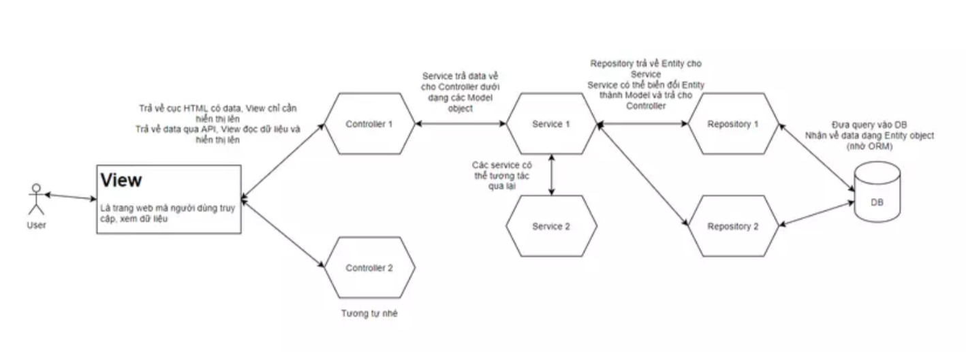
2. Sơ đồ luồng đi

Slide 8
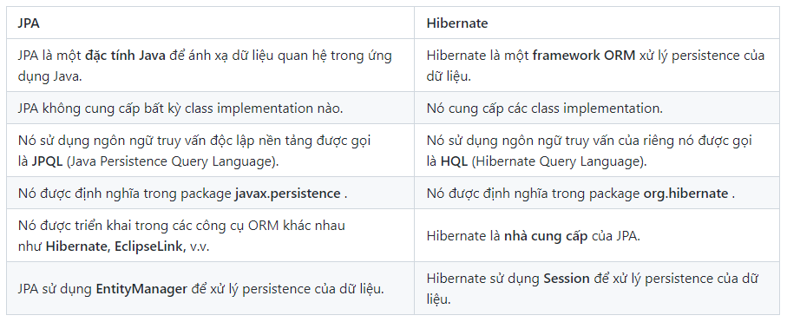
3. Sự khác biệt giữa JPA và Hibernate
Link ôn tập: https://github.com/Dungg04/Tranning_Job/tree/master/Java/SpringBoot

Slide 9
III. Angular
- AngularJS framework có thể được chia thành ba phần chính sau:
ng-app: directive này định nghĩa và liên kết một ứng dụng AngularJS tới HTML.
ng-model: directive này gắn kết giá trị của dữ liệu ứng dụng AngularJS đến các điều khiển đầu vào HTML.
ng-bind: directive này gắn kết dữ liệu ứng dụng AngularJS đến các thẻ HTML.

Slide 10
Cơ chế hoạt động của angular: khi chúng ta chạy ng serve -o
Angular sẽ load file index.html.
Angular tiếp tục nạp các thư viện và các thư viện bên thứ 3 vào.
Angular sẽ load file main.ts.
Trong file main.ts Angular sẽ load module cha là app.modules.ts.
Trong app.modules.ts ta load lên module cha component (root) hay còn gọi là root component. Trong dự án Angular ta sẽ có nhiều component. Mỗi component là 1 phần của view hiển thị cho người dùng.
Trong module component sẽ có các file html,css (view) lúc đó sẽ hiển thị trang web cho người dùng.

Slide 11
Vòng đời của component: Khi ứng dụng Angular được start lên thì đầu tiên nó sẽ tạo và render component cha (hay còn gọi là root component) sau đó nó sẽ tạo và render các component con. Khi mỗi component được load lên, component sẽ kiểm tra xem có data binding vào nó không, dữ liệu có thay đổi không và cập nhật lại chúng. Khi component bị phá huỷ thì chúng sẽ bị remove (xoá) khỏi giao diện web.
Một số method được sử dụng trong vòng đời của một component: ngOnChanges, ngOnInit, ngDoCheck, ngAfterContentInit, ngAfterContentChecked, ngAfterViewInit, ngAfterViewChecked, ngOnDestroy

Slide 12
-Data binding: hỗ trợ tương tác giữa component và view riêng của nó: có 4 loại Data binding.
Event binding | Two-way data binding | Interpolation | Property binding
kích hoạt event từ view -> component. View sẽ gửi dữ liệu từ 1 event, chẳng hạn khi ta click vào button để cập nhật giá trị trong component. | luồng dữ liệu sẽ đi 2 chiều từ component sang view và ngược lại. Component và view sẽ được đồng bộ tức thì khi có thay đổi từ 1 trong 2 phía. | biến đại diện trong component được đặt giữa cặp dấu {{ }} (curly brace) của view. Angular sẽ tìm đến biến trùng với text trong view chúng ta và thay thế cái text này bằng giá trị mà đang gán tới biến. | Cập nhật giá trị của 1 thuộc tính trong view và binding nó đến 1 element.

Slide 13
- Directive
Components directives: Không có nghi ngờ gì khi gọi component là directive cũng được, vì rõ ràng là component cho phép định nghĩa selector và gọi ra như một thẻ html tag (<component-name></component-name>)
Structural directives: Là directive cấu trúc, dùng để vẽ html, hiển thị data lên giao diện html, và thay đổi cấu trúc DOM bằng việc thêm bớt các phần tử trong DOM. Các structural directive thường có dấu '*' ở trước của directive. Ví dụ *ngFor, *ngIf
Attribute directives: Thay đổi giao diện, tương tác của các đối tượng hoặc thay đổi directive khác hoặc thêm các thuộc tính động cho element html. ví dụ *ngStyle

Slide 14
Pipes: để định dạng lại kiểu hiển thị trên website, hàm tùy chỉnh có sẵn hoặc tự tạo, tác dụng áp dụng chung cho nhiều đối tượng dễ maintain hơn, có thể dùng nhiều pipe cùng lúc.
Một số pipe dựng sẵn trong Angular.
lowercase: Chuyển chuỗi thành kí tự thường
uppercase: Chuyển chuỗi thành kí tự hoa
date: Chuyển dữ liệu thành định dạng ngày tháng
currency: Chuyển dữ liệu thành định dạng tiền tệ
json: Chuyển dữ liệu về dạng JSON
percent: Chuyển dữ liệu về dạng %
number: Chuyển dữ liệu về dạng thấp phân
slice: Cắt dữ liệu của mảng hoặc chuỗi
Link ôn tập: https://github.com/Dungg04/Tranning_Job/tree/master/Angular

Slide 15
IV. JASPER REPORT
- Các thành phần của jasper report:
Title : là nơi chứa tiêu đề của báo cáo, nó hiển thị một lần duy nhất ở nơi bắt đầu của báo cáo. Ví dụ như : báo cáo nhân viên, báo cáo kho,...
Page header : là nơi chứa thông tin về từng trang báo cáo như ngày giờ hoặc thông tin về công ty, tổ chức, người tạo báo cáo,...
Column header : là nơi chứa tên các trường,cột muốn hiển thị trong báo cáo.Ví dụ như: mã nhân viên,tên,tuổi,....
Detail : là nơi chứa các thông tin chi tiết cho các tiêu đề ở phần column header
Column footer : là nơi chứa các thông tin tổng hợp như tổng số bản ghi, tổng số tiền,....
Page footer : là nơi chứa các thông tin ở cuối mỗi trang báo cáo, có thể là ngày giờ in báo cáo , trang trên tổng số trang,....
Summary : là nơi chứa các thông tin được tổng hợp được tổng kết từ phần detail

Slide 16
V. Git
git add : sử dụng để đánh chỉ mục (index) các nội dung mới, mới cập nhật trong thư mục làm việc, nó chuẩn bị nội dung sắp xếp cho lần commit tiếp
git commit : để lưu dữ liệu vào hệ thống Git, tùy chọn các tham số như tự động staging, cập nhật vào commit cuối….
git pull : là một lệnh dùng để tải xuống dữ liệu từ một Remote repository và cập nhật Local repository phù hợp với dữ liệu đó, hay Git Pull là lệnh hợp nhất các thay đổi từ Remote repository vào Local repository

Slide 17
git push : được sử dụng để đẩy các commit mới ở máy trạm (local repo) lên server (remote repo). Nguồn để đẩy lên là nhánh mà con trỏ HEAD đang trỏ tới (nhánh làm việc).
Đích mà nó đẩy lên (ghi vào nhánh nào) có thể chỉ định trong tùy chọn của lệnh, tuy nhiên cũng không cần chỉ định nếu có thiết lập liên hệ giữa nguồn và đích trước. Lệnh git push cũng có thể xóa đi các nhánh của remote
Một số tham số hay dùng như:
--all đẩy tất cả các nhánh lên server
--tags đẩy tất cả các tag lên server
--delete xóa một nhánh chỉ ra trên server
-u đẩy và tạo một upstream (luồng upload tương ứng với nhánh của local), hay sử dụng cho lần đầu đẩy lên server

Slide 18
Thank you

